Slide 1



NATHAN LANCELOT
PROJET : DEVELOPPEUR
STATUE ACTUEL
Brevet Technicien Supérieur
Service Informatique au Organisation
CLIQUER ICI POUR VISITER MON PORTFOLIO

Slide 2


SCOLAIRE
PARCOURS SPORTIF
FORMATIONS
ACCUEIL
2018 Brevet
2021 Baccalauréat Série Générale
2023 Brevet Technicien Supérieur

Slide 3



RETOUR PAGE
DE SALUTATION
ACCUEIL
REALISATION
PERSONNEL
SUIVIT D’ACTIVITER
PARCOURS
LANGUAGE UTILISER
INTERET & LOISIR

Slide 4
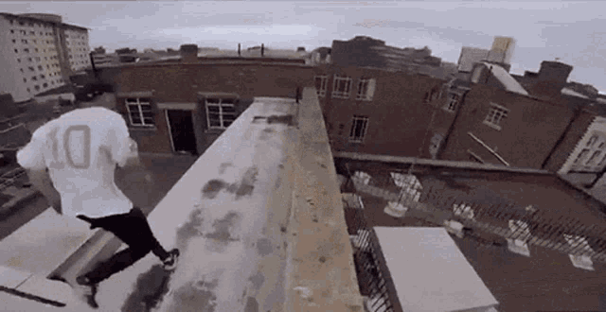
PARCOURS SPORTIF
SCOLAIRE
FORMATIONS
ACCUEIL
BASKET 1ans
BADMINTON 3ans
ESCRIME 1ans
TENIS 2ans
PING PONG 3ans
KARATER 1ans
JUDO 1ans
TIR A L’ARC 2ans

Slide 5

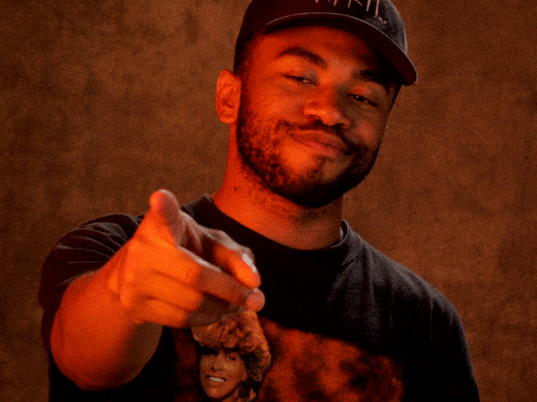




RETOUR
ME CONTACTER
SUIVRE MES ACTIVITÉS

Slide 6






FORMATIONS
→
PARCOURS SPORTIF
SCOLAIRE
ACCUEIL
Source de formation :

Slide 7















LANGAGES
PROTOCOLE LISTE
→
ACCUEIL

Slide 8
FORMATIONS
←
PARCOURS SPORTIF
SCOLAIRE
ACCUEIL
Formation Faite :
STUDIO XP
BTS SIO
BAC spécialité NSI, MATH
CERTIFICATION

Slide 9

LANGAGES
UTILISÉS
←
C#
C++
PYTHON
POWERSHELL
SQL
SSH « putty »
COMPOSER
ACCUEIL
Javascript
Java
CSS
PHP
GIT
BASH
COMENDER
« CMD »
(linux,windows)

Slide 10


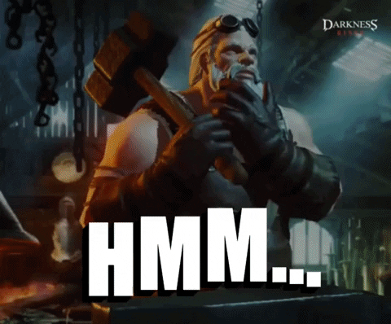

INTERET & LOISIR
ACCUEIL
Les jeux vidéo
Faire des outils
Cosplay free style
Les animeaux
Satisfaire ma curiosité
Admirer la nuit

Slide 11


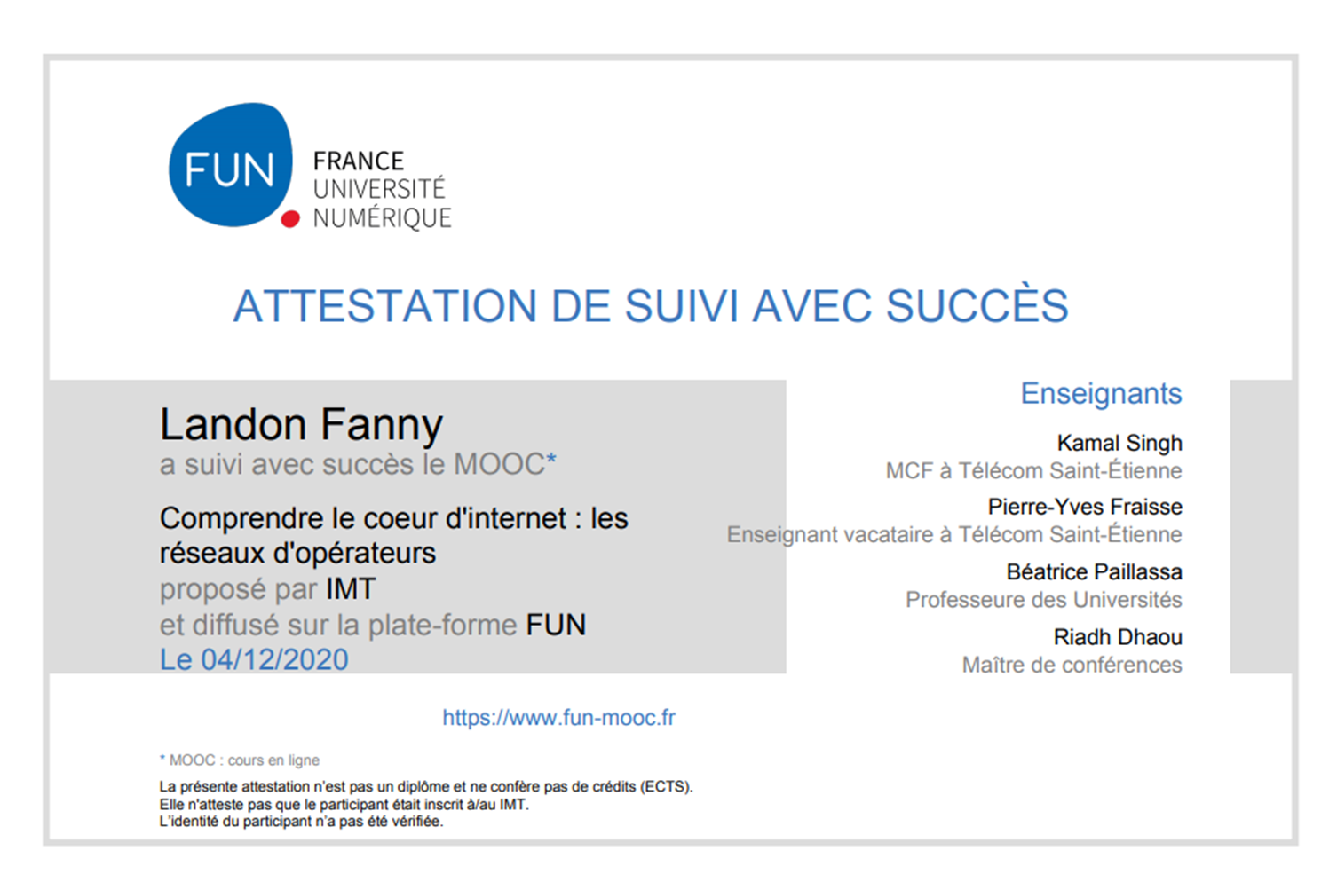
→
→

Slide 12
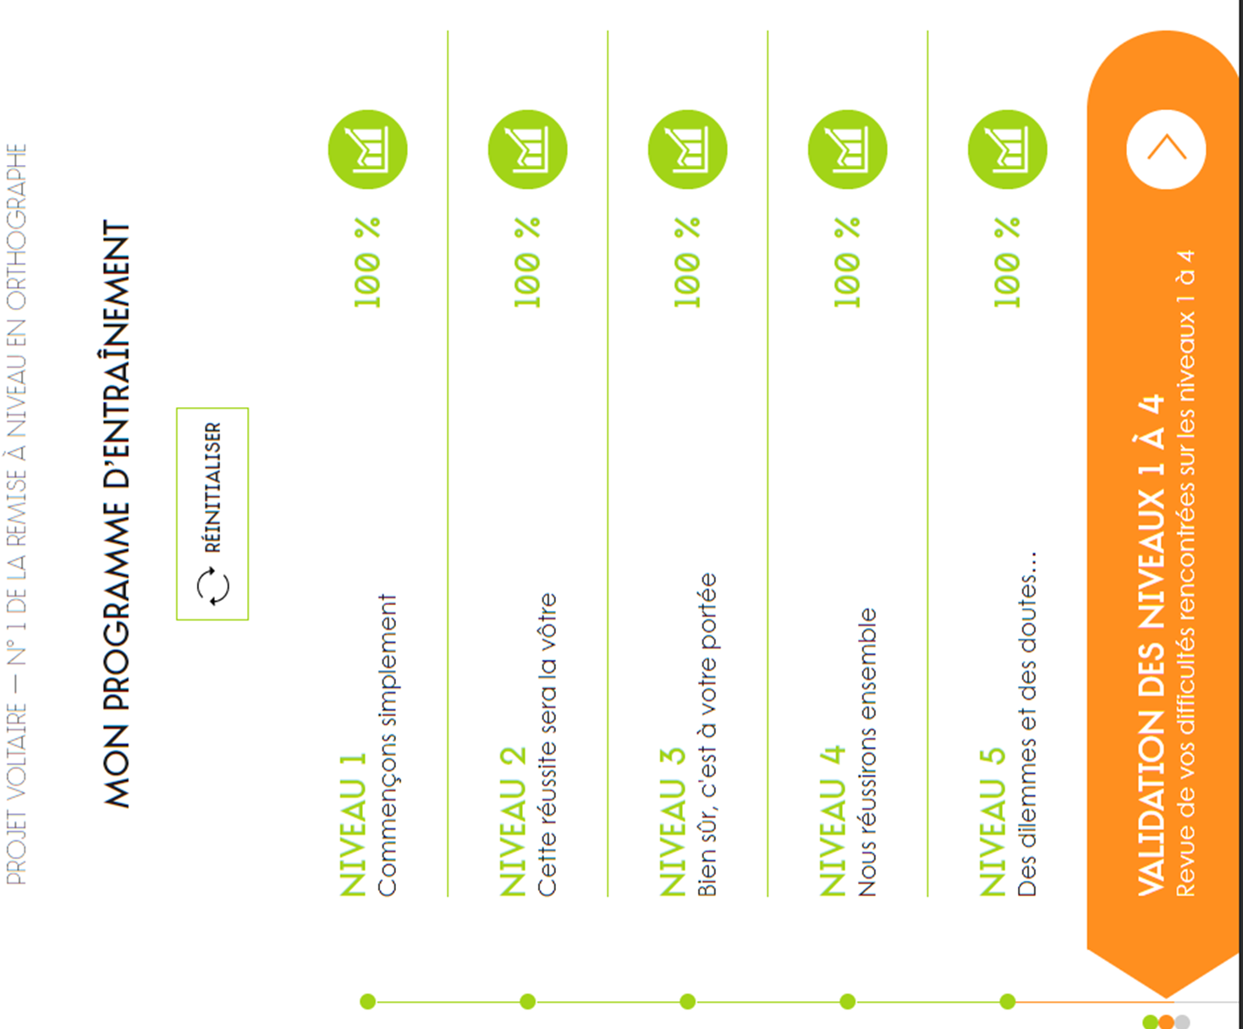
-
→

Slide 13


ACCUEIL
HOME STORAGE
ARTISAN
CONTENT
DIVER OUTILS
SCAN AD
MARKETING INTERACTIF

Slide 14



